Slide 1
NJI_01 WiSe 2018
Johannes Köck
15. 11. 2018

Slide 2
Heute
Wiederholung Redemittel letzte Stunde
Grammatik: Wie/Als/Wenn
Kooperatives Schreiben: Ort und dann Personen
Personen in ein Verhältnis zueinander setzen (Plakat)
Hausaufgabe „Beschreibung Haus“

Slide 3
Was ist die Simulation globale
Ein „Rollenspiel“ bei dem wir uns einen Ort und Personen ausdenken, die wir bis zum Ende des Semesters verkörpern werden
Wir erfinden uns unsere eigene Welt in der wir miteinander in Kontakt treten

Slide 4
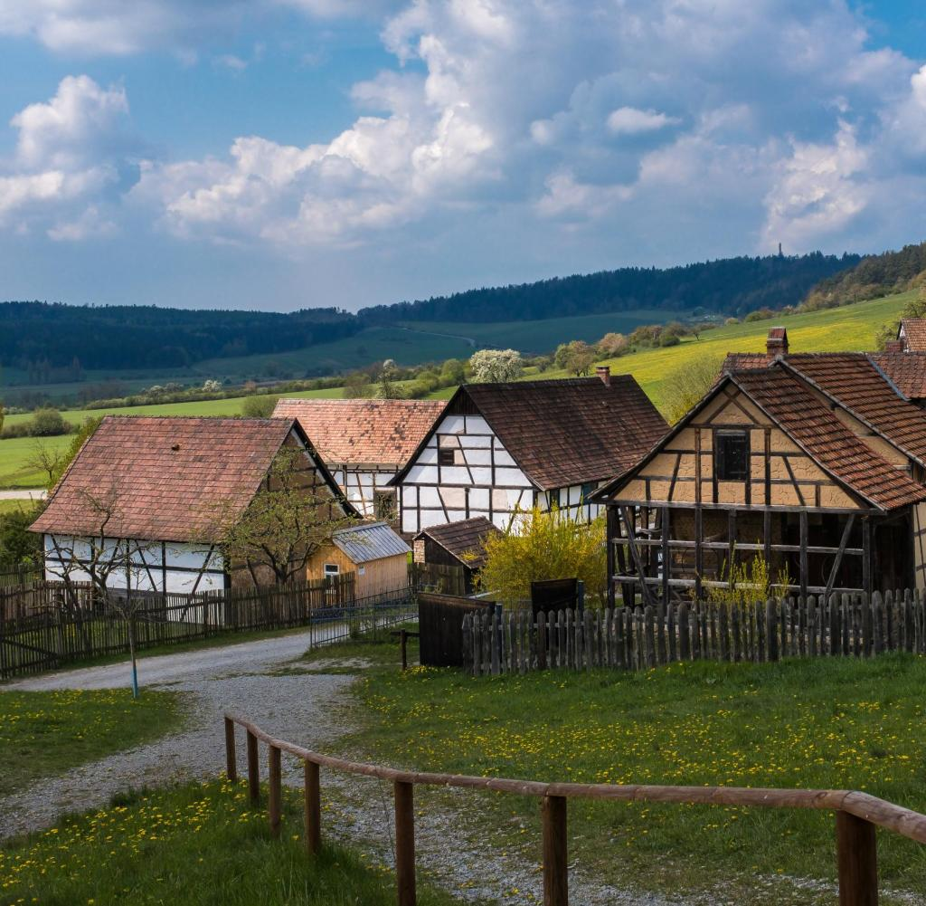
Wo wollen wir leben?
Beschreibt kooperativ in einer Gruppe unser Dorf
(2 Schreiber_innen und 2 Kooedinator_innen wechseln sich ab , Rest schreibt)
Möglichst viele Details (NAME!!!)

Slide 5
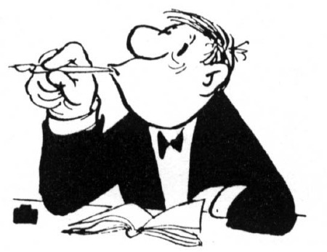
Erweitern der Personen
Arbeitet in Gruppen, überarbeitet die Personen
Ich-Person
Fehler verbessern
Charaktere erweitern

Slide 6
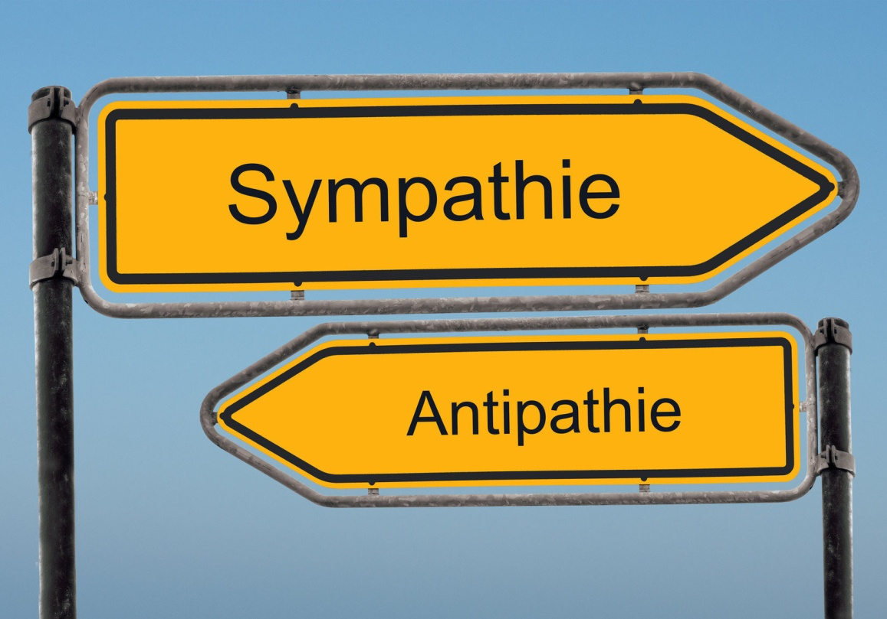
Verhältnis der Personen zueinander
Welche der Personen findet ihr sympathisch, welche nicht? Warum???
Macht ein großes oder 11 kleine, individuelle Plakate

Slide 7
Hausaufgabe
Beschreiben sie auf einer Seite ihre Wohnung ihr Haus
(BIS MONTAG, diesmal wirklich!!!)

Slide 8
Bitte
https://www.brno.oesterreichinstitut.cz/fileadmin/content/brno/pdf_dateien/Poster.pdf
Wer traut sich und liest etwas vor? Singt, spielt, inszeniert etwas??!!??!??
Außerdem suchen wir Kuchenbäcker_innen:
Bei Interesse Mail an:
Eliška Pekárková pekarkova@oei.cz

